Slide 1

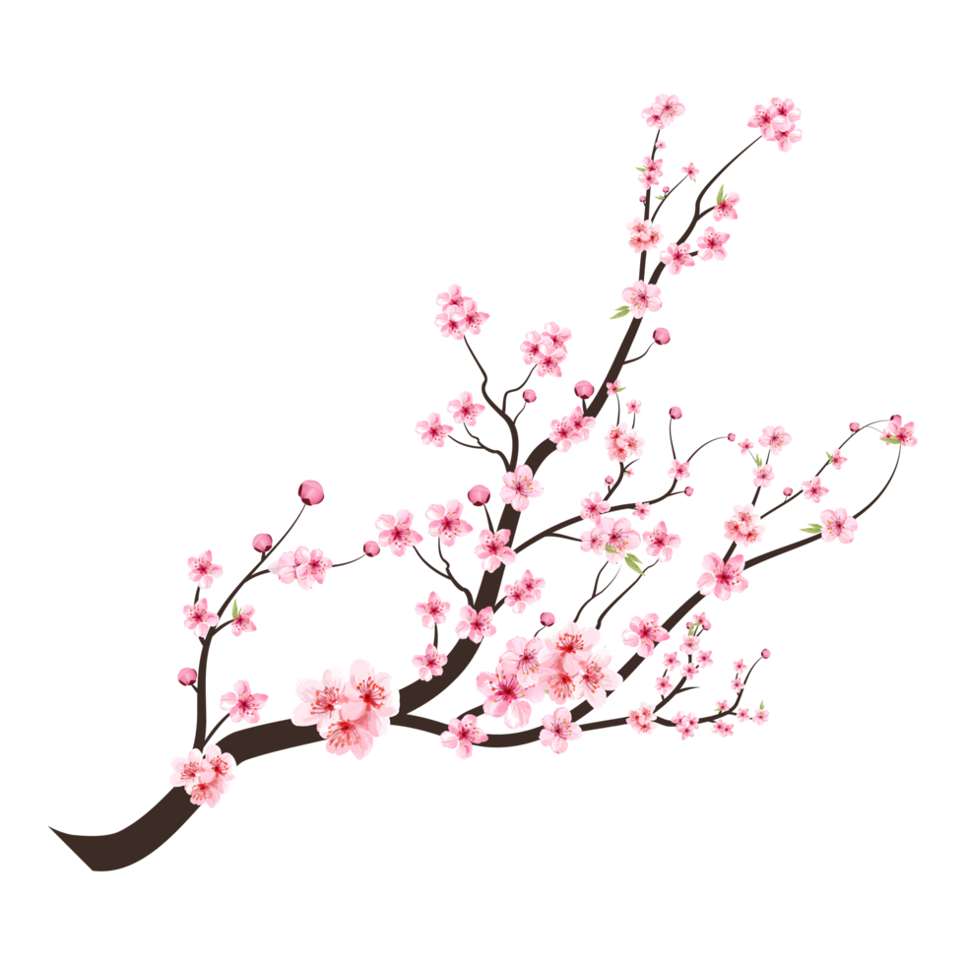
Древний Китай
Автор: Конькова Т.П.
МОУ «Васильевская СОШ»

Slide 2
Одним из самых знаменитых мудрецов был Конфуций, его учение называют конфуцианством.

Slide 3
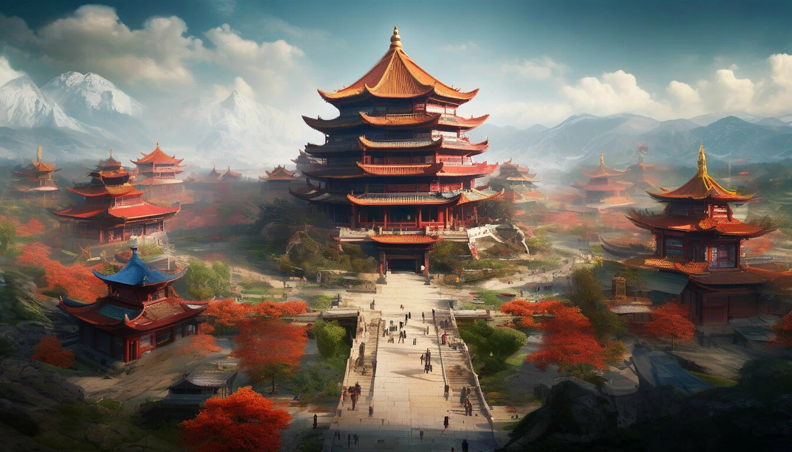
Китайцы почитали Великое Небо, которое считали высшим существом. Правителя (императора) в Китае называли Сыном Неба, а саму страну — Поднебесной.

Slide 4
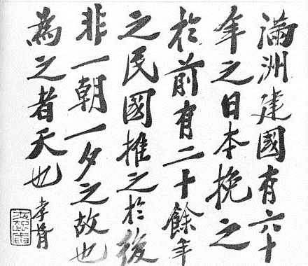
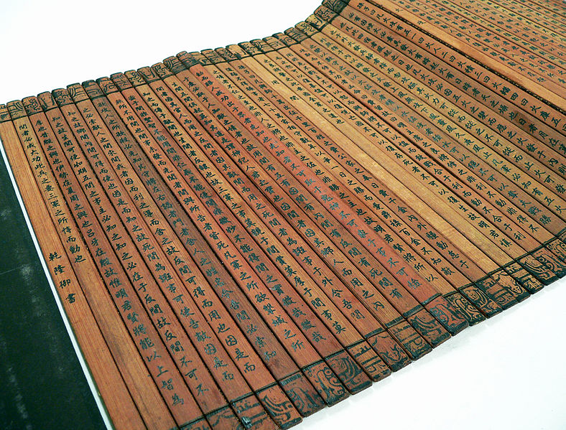
Иероглифы — знаки, обозначающие целое слово или понятие
Каллиграфия — умение красиво рисовать

Slide 5
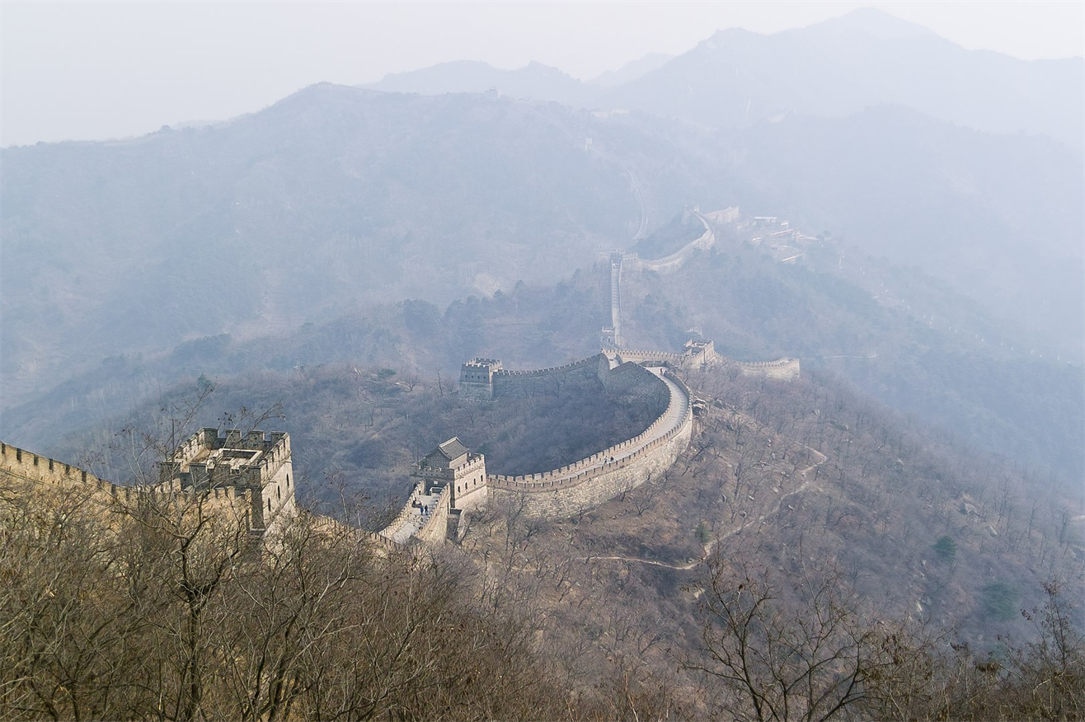

Slide 6
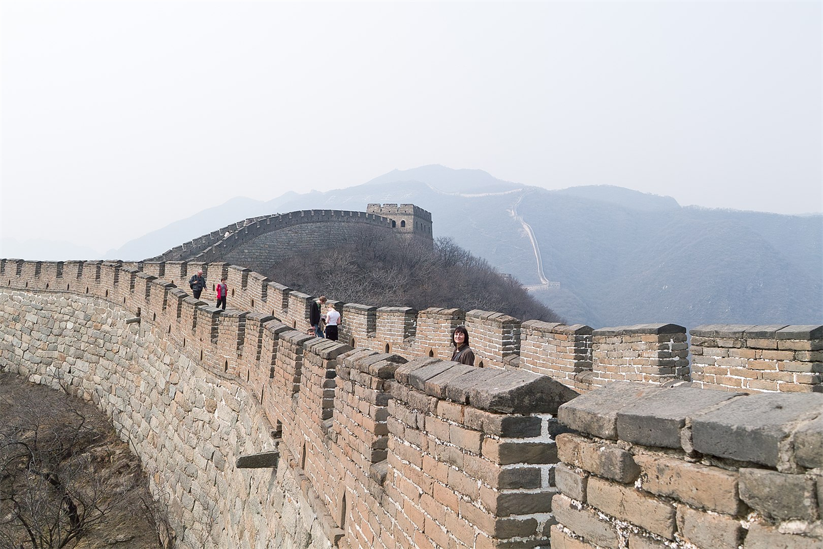

Slide 7
Великая китайская стена служила для защиты от набегов кочевников

Slide 8
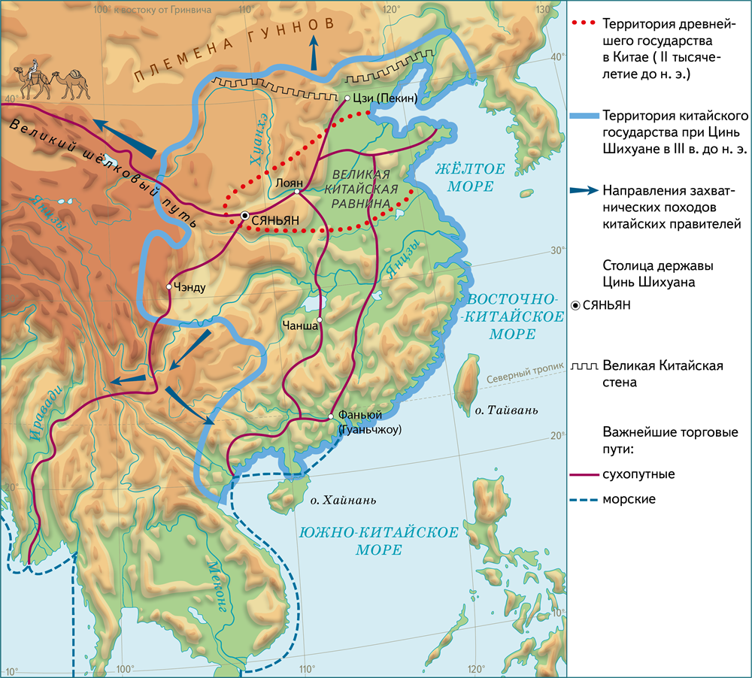

Slide 9
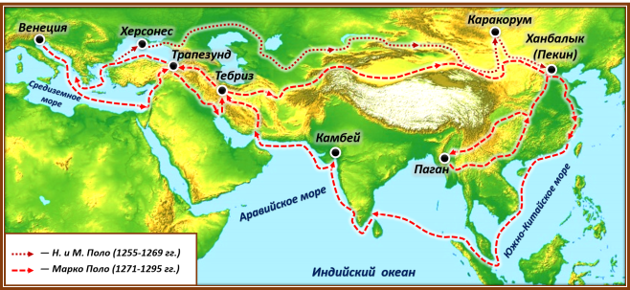

Slide 10
Великий шёлковый путь — это система маршрутов, которые связывали Китай со Средиземноморьем.

Slide 11
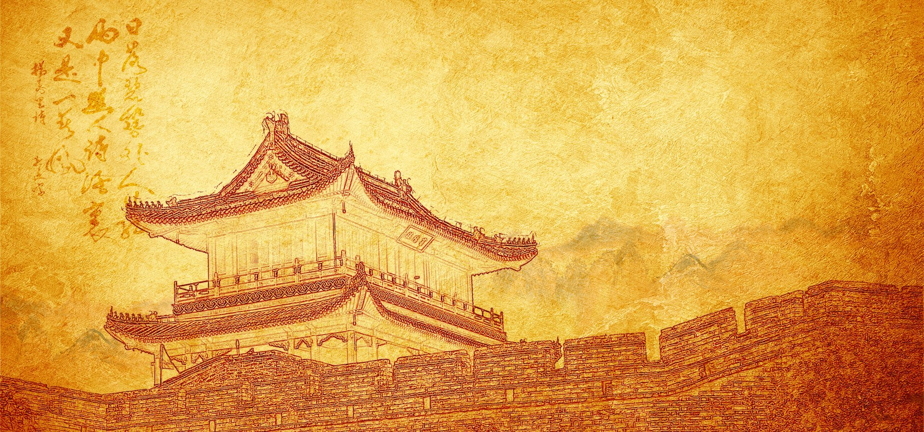
Д/з: подготовка к П/р по Древнему Китаю

